Slide 1
Создание Связи: нейронаука, ТСБЛ, ЭФТ И пары
Конференция «Семья в зеркале психотерапии» в рамках Международного Конгресса
«Вызовы эпохи – психотерапевтическая помощь человеку, группе, обществу»
13-16 октября 2016 г Москва
Докладчик: Горбольская Татьяна

Slide 2
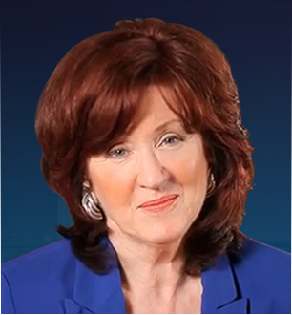
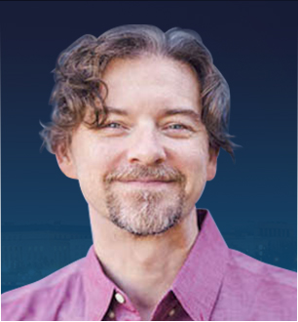
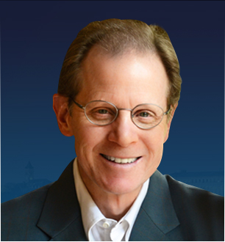
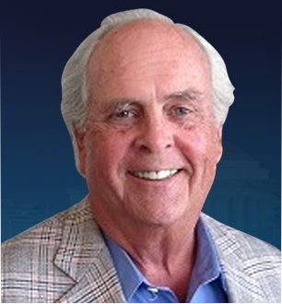
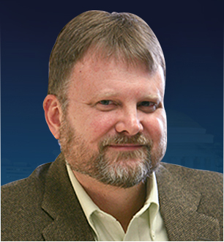
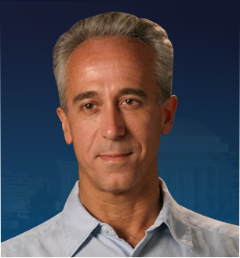
CREATING CONNECTIONS 2016
NEW FRONTIERS IN SCIENCE & PSYCOTHERAPY

Slide 3
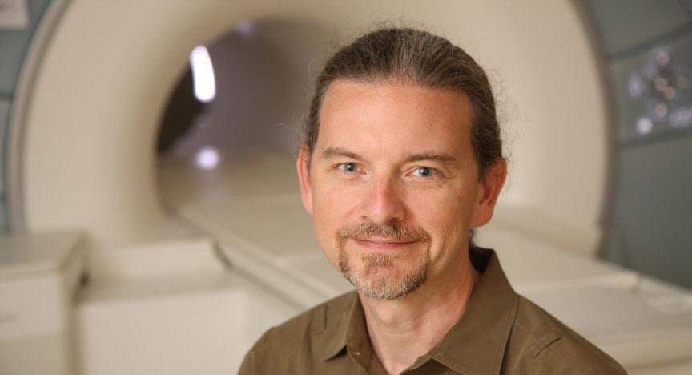
Dr. James Coan
Директор Лаборатории Аффективных Нейронаук, шт. Вирджиния
(Virginia Affective Neuroscience Laboratory)

Slide 4
В чем значимость экспериментов Д. Коэна?
Собрана информация по регуляции аффектов
на большом количестве супружеских пар и в более широком
социальном контексте
Предложен механизм ингибирования стресса
Предложена Теория Социальной Базовой Линии

Slide 5
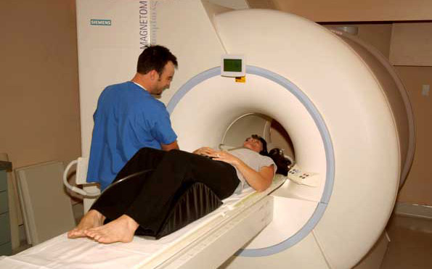
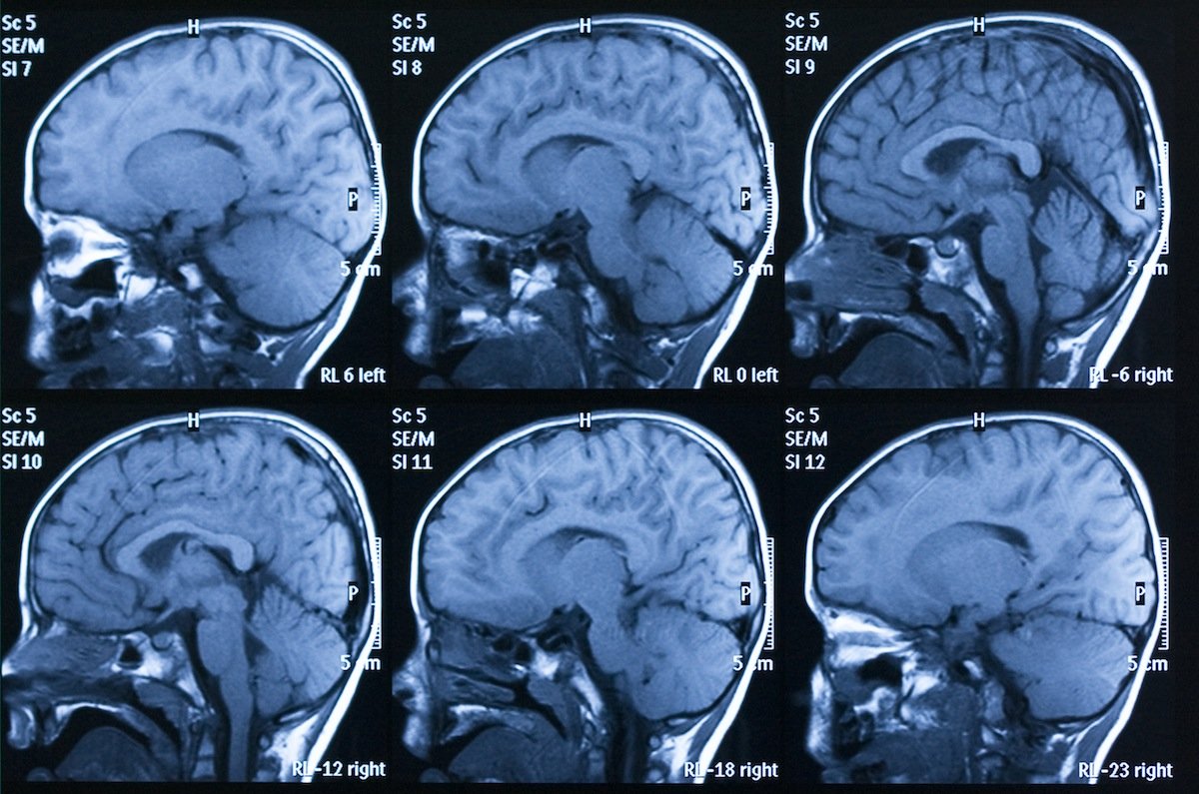
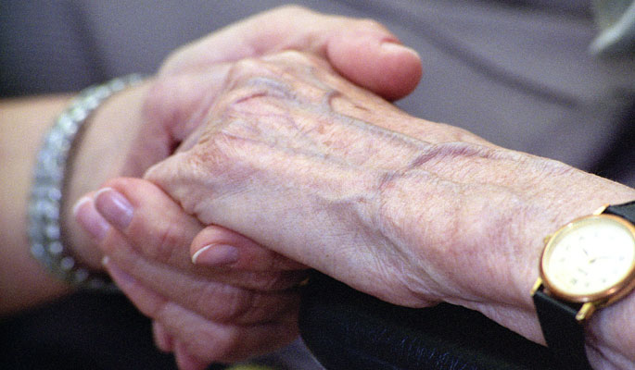
ПТСР и Регуляция аффекта

Slide 6
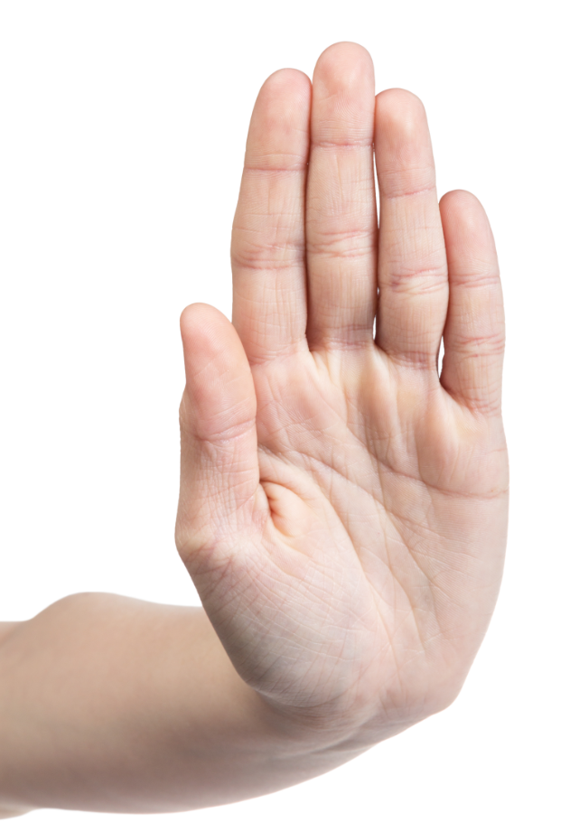
ЭКСПЕРИМЕНТ «КАСАНИЕ РУК»
Партнер
держит за руку
Незнакомец
держит за руку
Контакта
нет

Slide 7
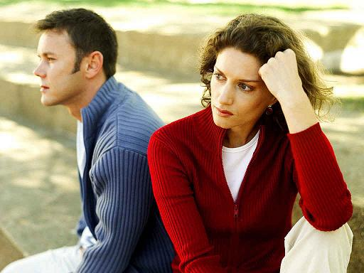
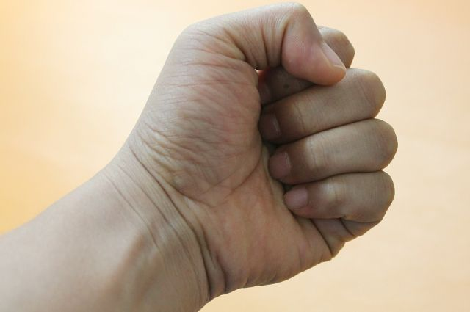
РеГУЛЯЦИЯ ЭФФЕКТА и КАЧЕСТВО СВЯЗИ
В любящих парах (в дистрессе) через касание рук:
наступала регуляция аффекта и
наблюдался анестезирующий эффект
В конфликтных парах НЕ НАСТУПАЛА регуляция аффекта

Slide 8
Стресс и качество отношений
Высокое качество
отношений
Сниженное качество +
Незнакомец + +
В одиночестве + + +

Slide 9
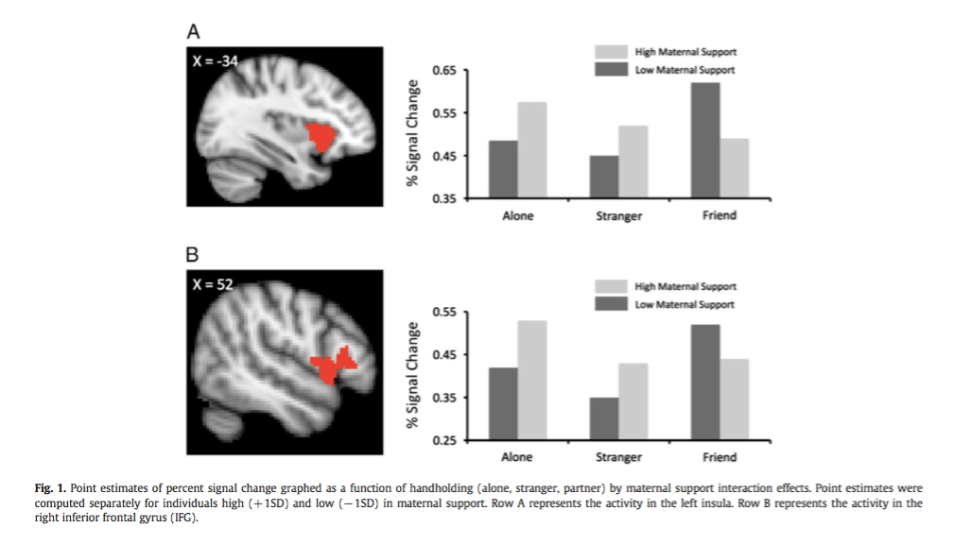
МАТЕРИНСКАЯ ПОДДЕРЖКА

Slide 10
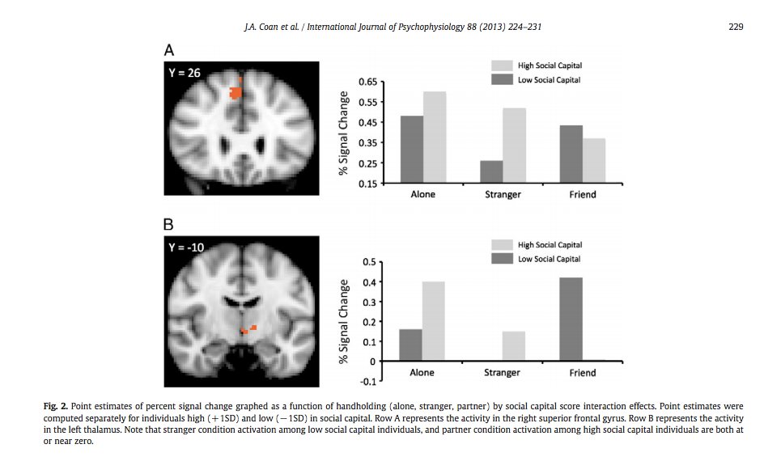
СОЦИАЛЬНЫЙ КАПИТАЛ

Slide 11
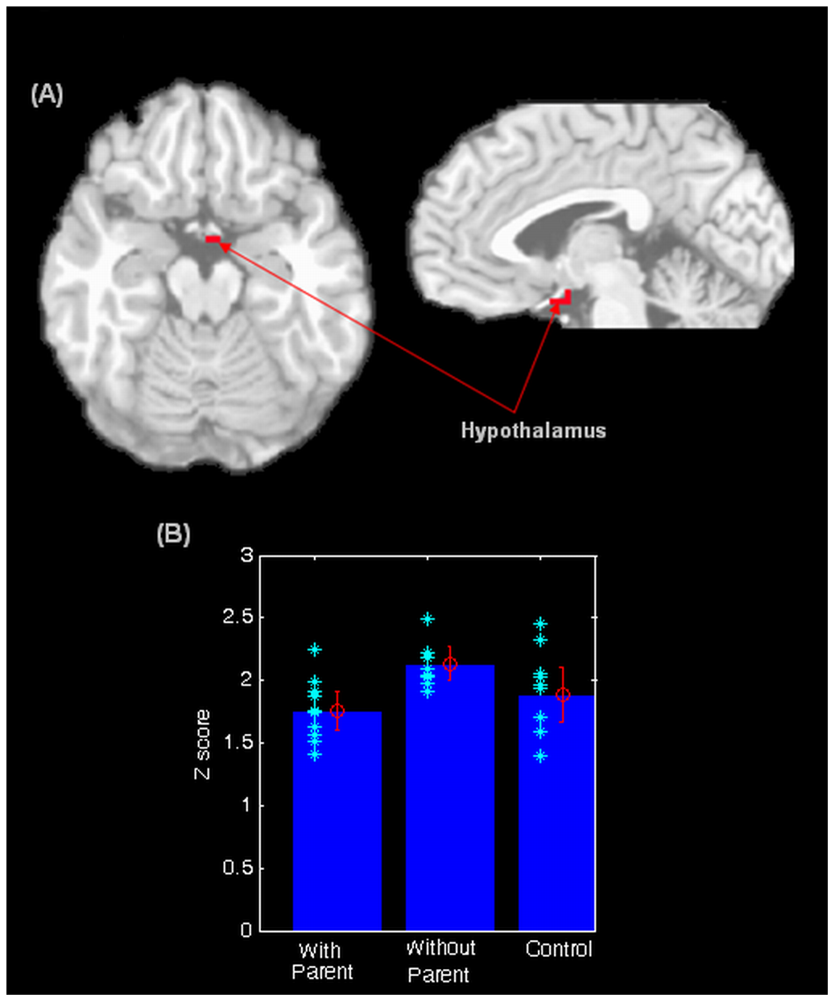
Ингибиторный цикл

Slide 12
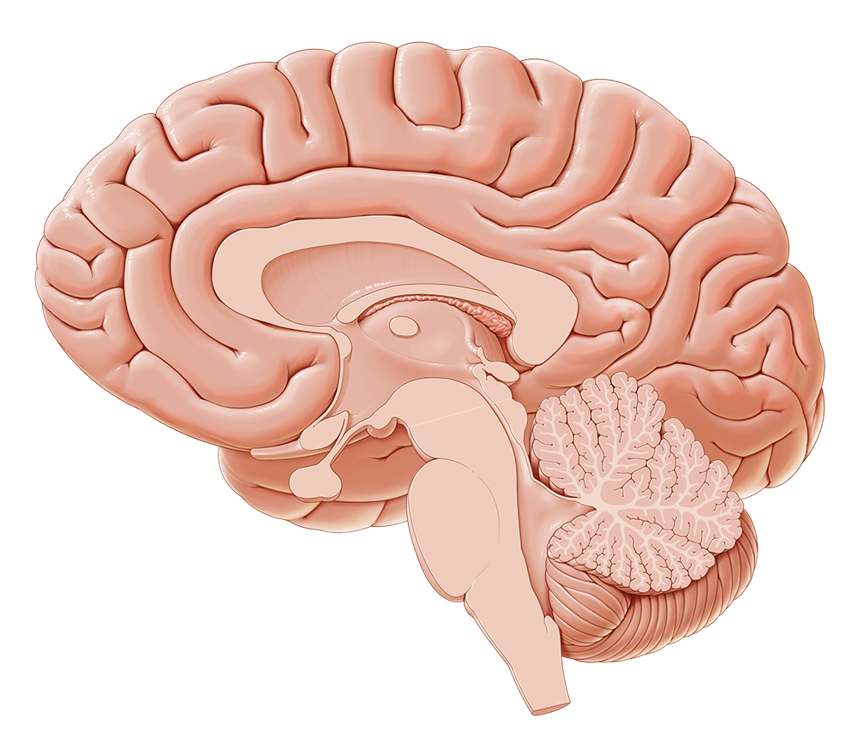
РЕГУЛЯЦИЯ АФФЕКТА
Гипоталамус
кортизол
ГЛЮКОЗА!!!

Slide 13
Угроза для Себя
Угроза для Другого
(Задание Взяться За Руку)
(Отдых для Себя)
Друг
Незнакомец
Один
Друг
Незнакомец

Slide 14
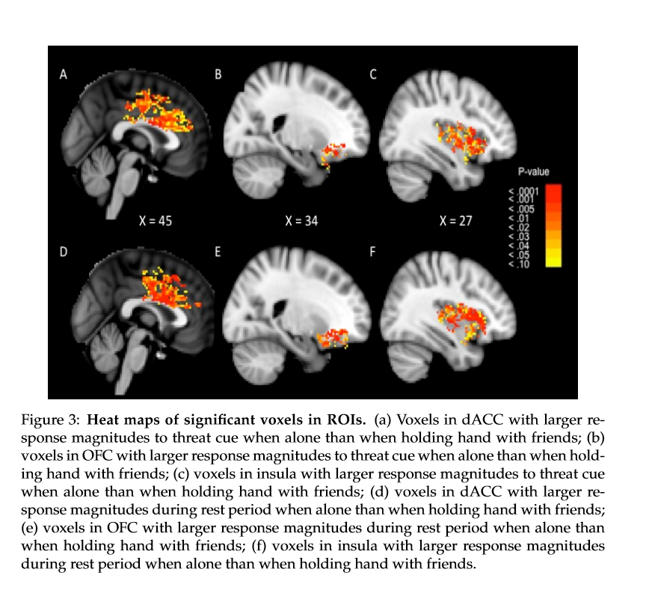
РЕПРЕЗЕНТАЦИЯ ДРУГОГО в СЕБЕ
(реакция на стресс партнера)

Slide 15
Включение Другого в Себя
Я
Другой
Я
Другой
Я
Другой
Я
Другой
Я
Другой
Я
Другой
Я
Другой

Slide 16
Теория Социальной Базовой Линии (по Д. Коэн)
Для человека Социальная Связь (а не одиночество) это базовое состояние («Социальная Базовая Линия»)
Мы ассимилируем других в нейронную репрезентацию себя
Мы встраиваем Другого как Биоэнергетический ресурс
Встраивание Другого как доступного ресурса формирует наше восприятие рисков и потребностей в определенных контекстах
Это восприятие ведет к переоценке наших персональных ресурсов и усилий в случае отсутствия или потери социального ресурса

Slide 17
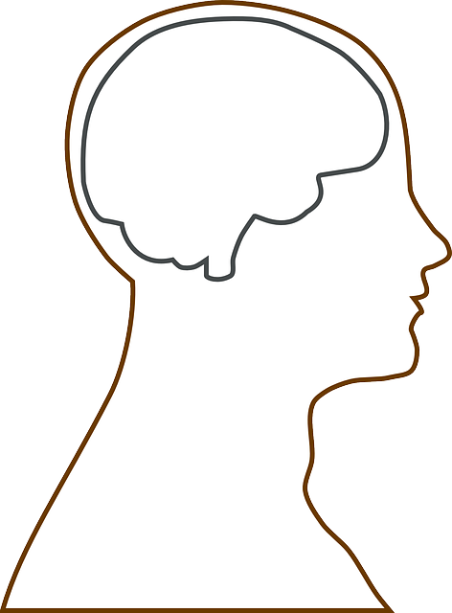
Социальная Базовая теория (Д. Коэн) Реакция на угрозу при одиночестве:
А
Б
В
Г
+
+
+
+
Угроза

Slide 18
Реакция на угрозу с партнером:
Партнер
—
—
А
Б
В
Г
+
+
+
+
Угроза

Slide 19
Реакция на угрозу с партнером в качественных отношениях:
Партнер +
Качественные отношения
—
—
А
Б
—
В
Г
+
+
+
+
Угроза

Slide 20
тсбл и терапия
ТСБЛ – не терапия
ТСБЛ vs Теория Привязанности
Эффект «Касания рук» и ЭФТ
Создание Связи в будущих проектах

Slide 21
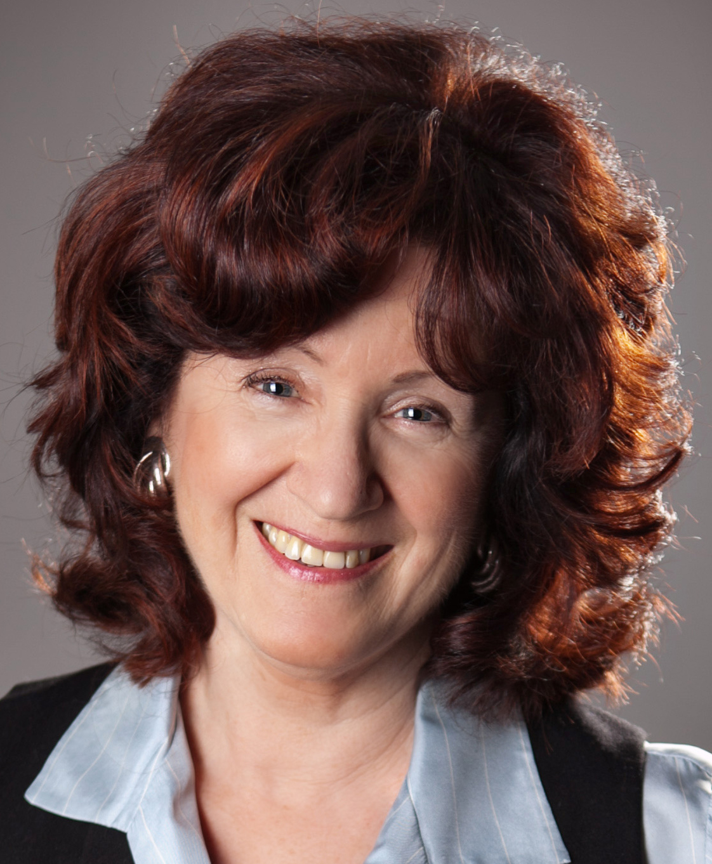
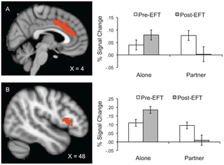
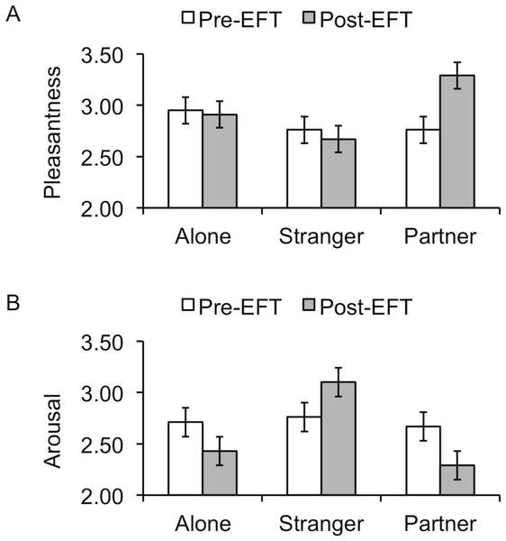
ЭФТ: Эмоционально-Фокусированная терапия

Slide 23
КАК ЭТО Я ИСПОЛЬЗУЮ В СВОЕЙ ПРАКТИКЕ?

Slide 24
СПАСИБО!
всем присутствующим,
Джеймс Коэн
Сью Джонсон
и нашим клиентам!

